Slide 1
MASARYKOVA UNIVERZITA
E-neschopenky

Slide 2
Právní úprava
zákon č. 589/1992 Sb., o pojistném na sociální zabezpečení a příspěvku na státní politiku zaměstnanosti, ve znění pozdějších předpisů, a další související zákony Organizace pracovní doby akademických pracovníků
Metodický list eNeschopenky Odboru pro personální řízení rektorátu Masarykovy univerzity, ze dne 17. 12. 2019
https://is.muni.cz/auth/do/mu/Uredni_deska/Predpisy_MU/Masarykova_univerzita/Ostatni_dokumenty/Metodika/odbor_pro_personalni_rizeni/ml_eneschopenky/Metodicky_list_e-neschopenky.pdf

Slide 3
Předmět úpravy
Vztahuje se pouze na dočasné pracovní neschopnosti
Ostatní dávky z nemocenského pojištění, tj. peněžitá pomoc v mateřství, otcovské, ošetřovné, dlouhodobé ošetřovné - v papírové formě.

Slide 4
Povinnosti zaměstnance
Zaměstnanec je povinen neprodleně ohlásit vedoucímu zaměstnanci, a to prostřednictvím e-mailové zprávy, SMS zprávy či telefonicky:
zahájení pracovní neschopnosti včetně informace o rozsahu povolených vycházek a o místě pobytu v době pracovní neschopnosti,
změnu vycházek, případně změnu místa pobytu v době pracovní neschopnosti,
ukončení pracovní neschopnosti.
Zaměstnanec musí u lékaře jako svého zaměstnavatele uvést – „Masarykova univerzita“. Pokud uvede pouze fakultu, ústav, katedru nebo název součásti, eNeschopenka se k zaměstnavateli nedostane.

Slide 5
Povinnosti vedoucího zaměstnance
Vedoucí zaměstnanec oznámí neprodleně sekretářce katedry (na ostatních pracovištích mzdové účetní) jméno a příjmení zaměstnance, a den zahájení pracovní neschopnosti, a ukončení pracovní neschopnosti.
Vedoucí zaměstnanec po ukončení pracovní neschopnosti zaměstnance svým podpisem stvrdí údaje o pracovní neschopnosti na formuláři „Hlášení zaměstnavatele při ukončení pracovní neschopnosti“, které obdrží vyplněné od mzdové účetní.
Mzdová účetní následně tento formulář zašle na ČSSZ.

Slide 6
Povinnosti zadavatele/ky docházky
Zadavatelka docházky daného pracoviště (sekretářka katedry) zaeviduje zahájení pracovní neschopnosti do aplikace INET Docházka.
Následně zkontroluje i ukončení neschopnosti v evidenci docházky.
Pracovní doba se eviduje v aplikaci INET:
Personalistika→Docházka→Správa docházky → Zadávání docházky
Sekretářka katedry nahlásí neprodleně mzdové účetní vznik i ukončení pracovní neschopnosti zaměstnance na svém pracovišti.

Slide 7
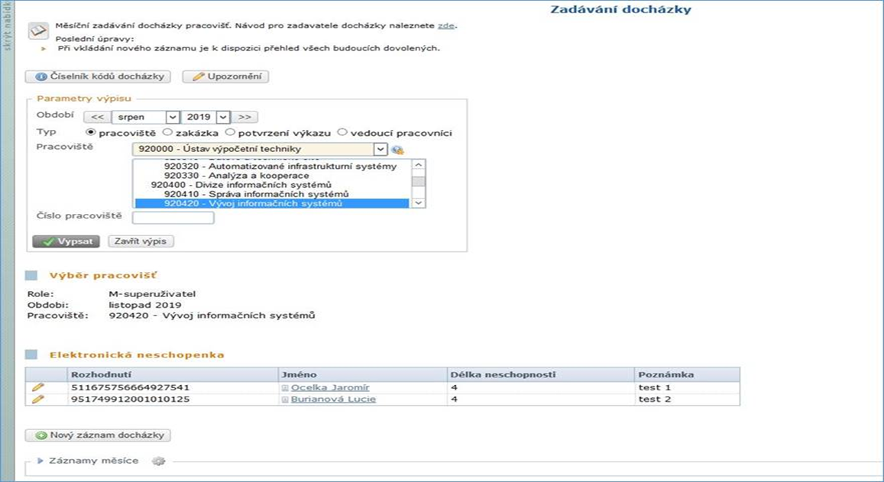
E – neschopenka v INETU
Pomocí tužky u záznamu Elektronické neschopenky rozkliknout detail.

Slide 8
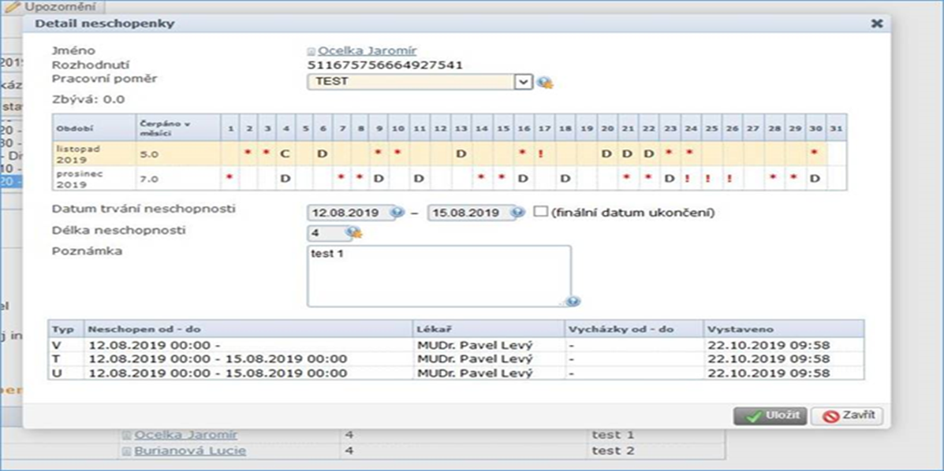
E – neschopenka v INETU
V detailu neschopenky je možné dělat úpravy trvání pracovní neschopnosti.
Pro přenesení záznamu e-neschopenky do Evidence docházky, je třeba záznam uložit.

Slide 9
Informace
Informace k e-neschopenkám a metodickou podporu poskytne mzdová účetní Zdeňka Kolníková.
Informace k zadávání e-neschopenek do evidence docházky poskytne vedoucí personálního oddělení Pavla Zapletalová.

Slide 10
Děkuji za pozornost
Pavla Zapletalová

